Slide 1
Les jeux vidéos
Interactions homme-machine
Responsable : RECANATI Catherine
BIDELHADJELA Sofiane

Slide 2
Sommaire
Introduction
Les contrôleurs
Les graphismes
Le son
Conclusion

Slide 3
Introductions
But des interactions ;
L’immersion
L’intuitivité
3 types d’interactions :
Le gameplay
Visuel
Sonore
Toujours à la pointe de la technologie grand public

Slide 4
Les contrôleurs
Principaux objectifs :
L’intuitivité
Le fun
Plusieurs dizaine de controlleurs
Manette dite « classique »
Les bornes d’arcade
Les capteurs de mouvement
Les écrans tactiles

Slide 5
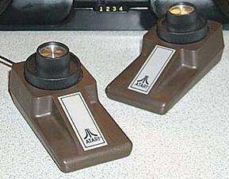
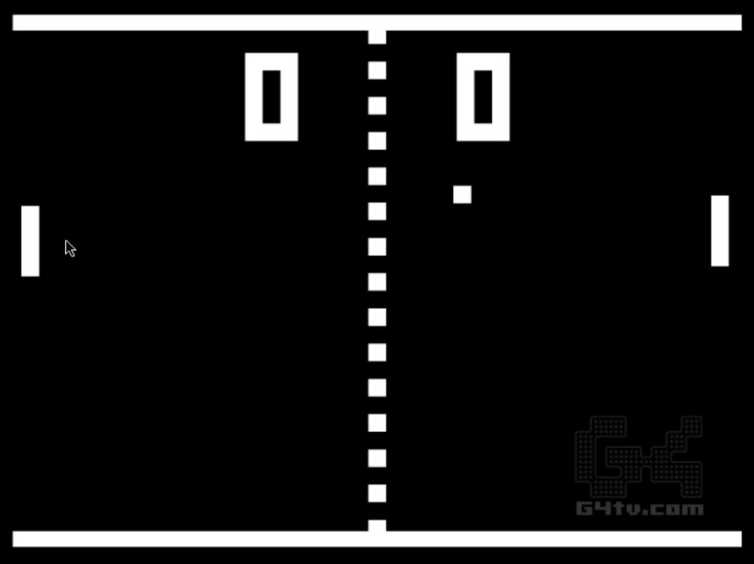
Les contrôleurs
La première manette : la molette
Date : 1972

Slide 6
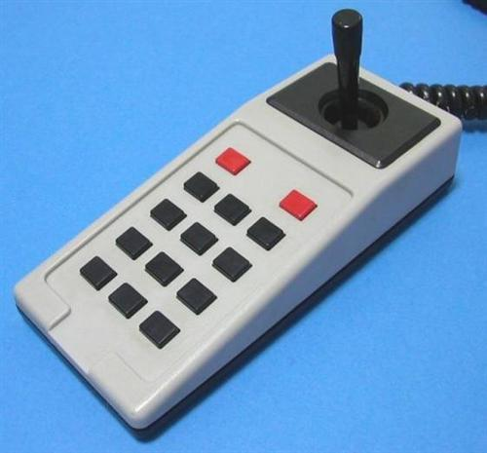
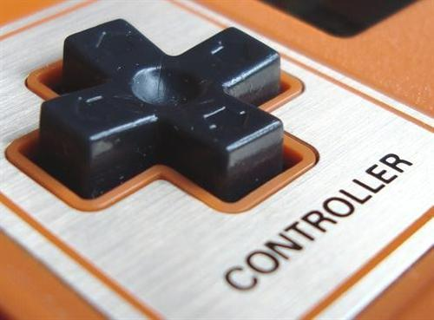
Les contrôleurs
La croix directionelle
Date : 1982
Le joystick
Date : 1976

Slide 7
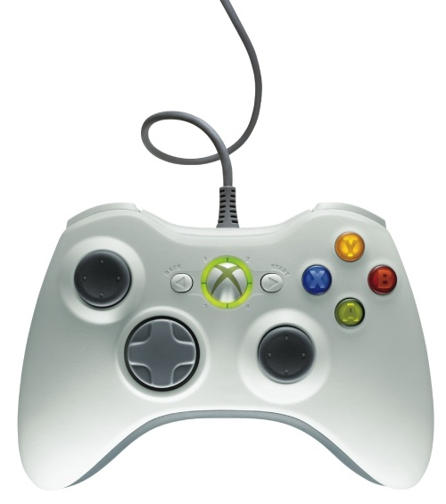
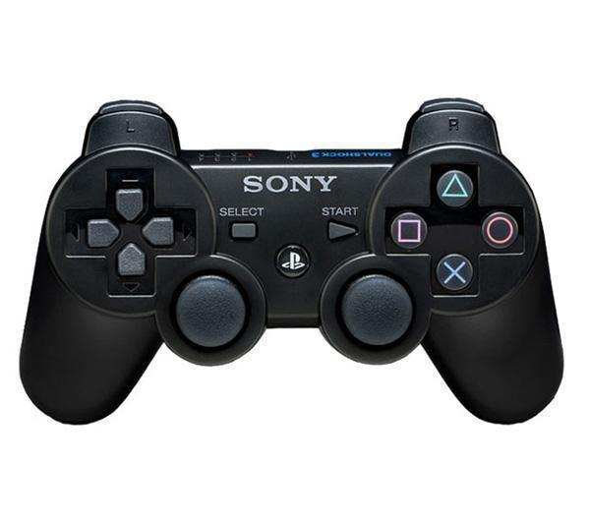
Les contrôleurs
Les principaux éléments d’une manette classique :
Un croix directionnelle
2 joysticks
4 boutons
4 gâchettes
Un bouton start et select

Slide 8
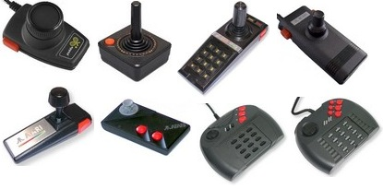
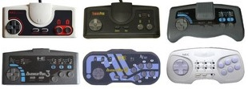
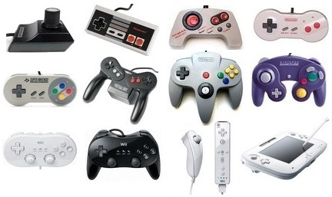
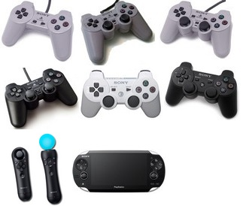
Les contrôleurs
Plusieurs dizaines de manettes

Slide 9
Les contrôleurs
Objectifs :
Enrichir le gameplay
Améliorer les contrôles (plus précis)
Immergé le joueurs
A chaque type de jeu son contrôleur

Slide 10
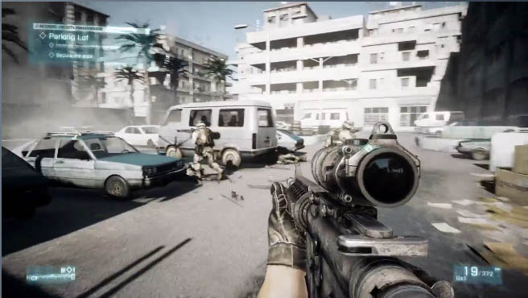
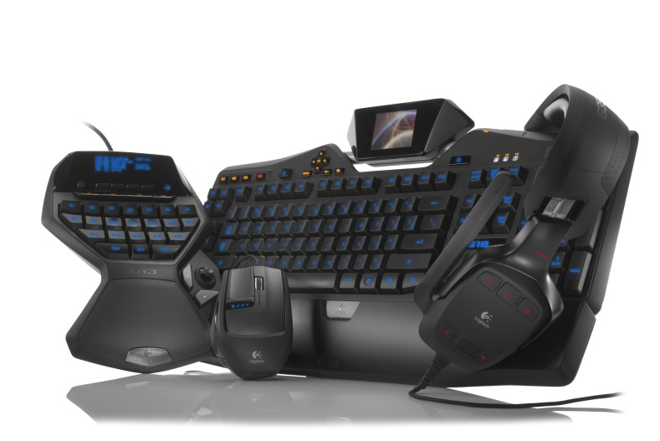
Les contrôleurs
Quel contrôleur pour les FPS ?

Slide 11
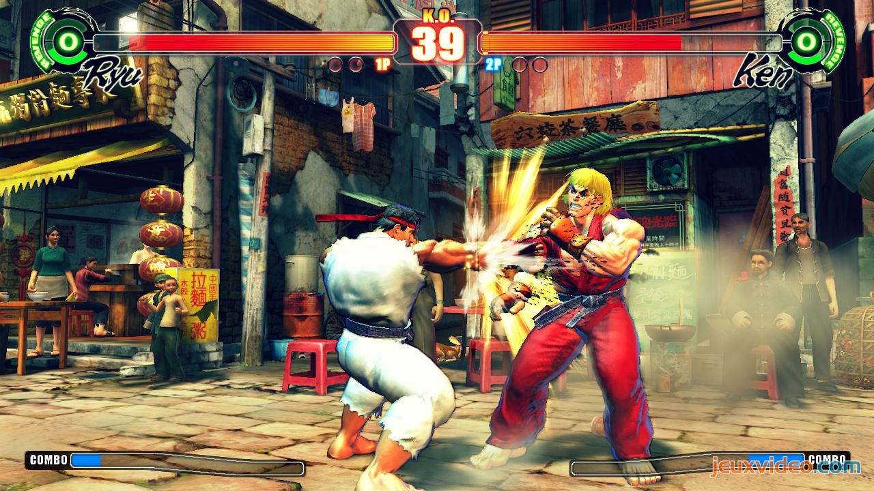
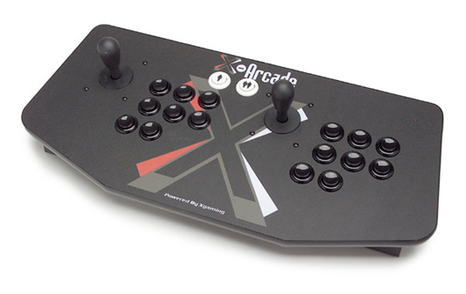
Les contrôleurs
Quel contrôleur pour le versus fighting?

Slide 12
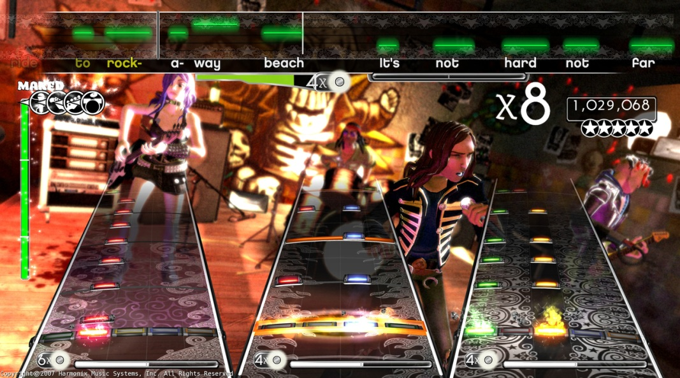
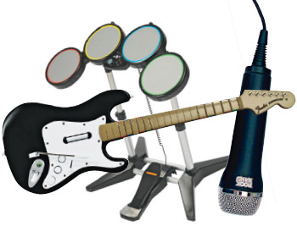
Les contrôleurs
Quel contrôleur pour les jeux musicaux?

Slide 13
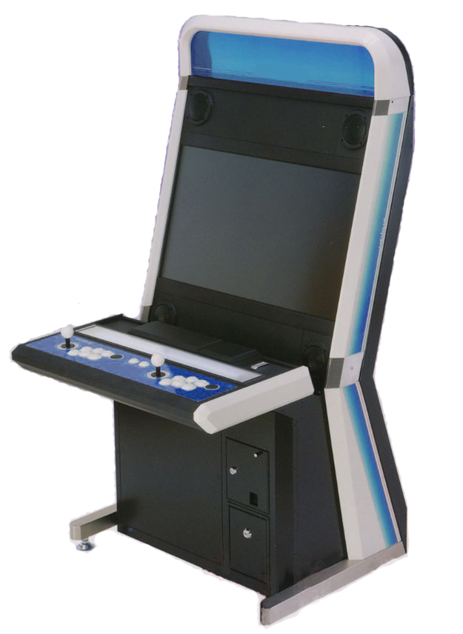
Les contrôleurs
Les bornes d’arcades : contrôleurs innovant
Plus étrange et spectaculaire
Plus innovant
De nouveau gameplay

Slide 14
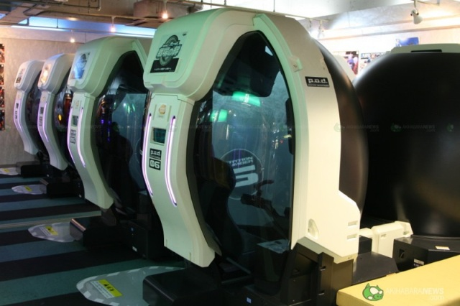
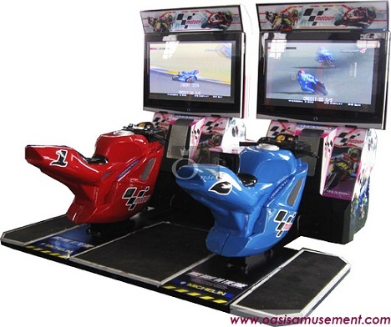
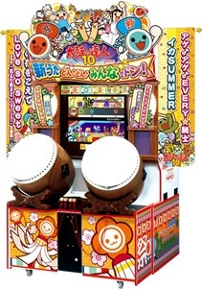
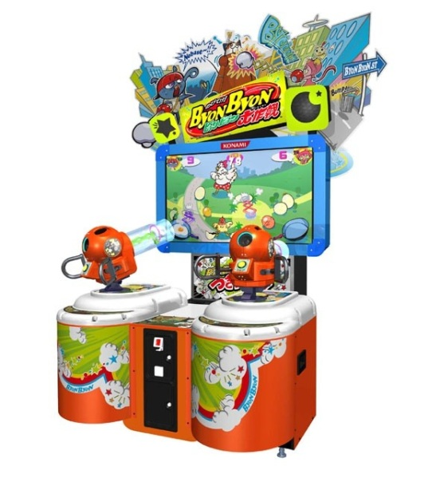
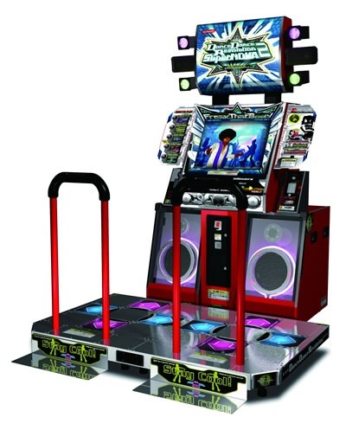
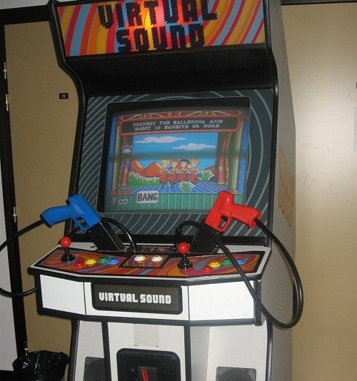
Les contrôleurs

Slide 15
Les contrôleurs
De nouveaux types de contrôleurs pour les joueurs casual
Le jeux sur mobile
Les jeux à capteurs de mouvements
La réalité augmenté
Rendre le jeux vidéos plus accessible et attirer un public de 7 à 77 ans

Slide 16
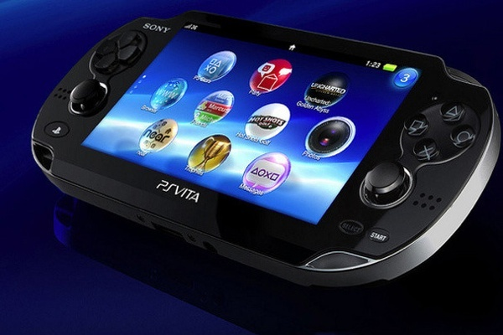
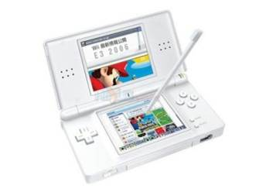
Les contrôleurs
Les écrans tactiles
Principalement sur smartphones
Sur consoles portables (Nintendo DS et PS Vita)
Plus intuitif car au doigt

Slide 17
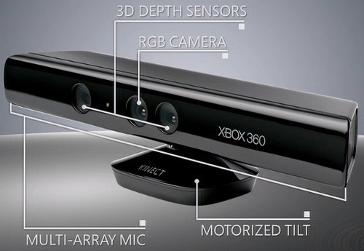
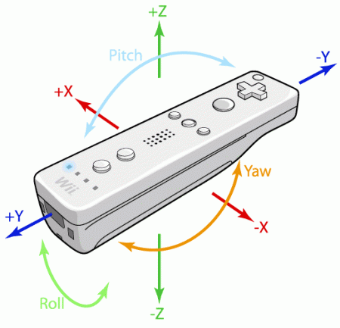
Les contrôleurs
Les capteurs de mouvements
La WiiMote et le PS Move
Kinect
Les capteurs gyroscopiques et accélérateurs

Slide 18
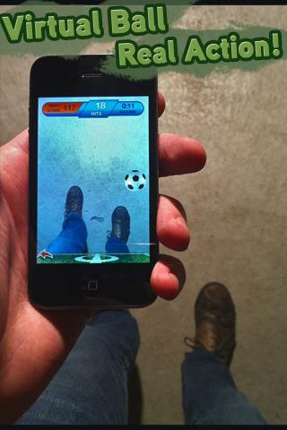
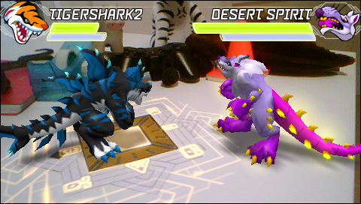
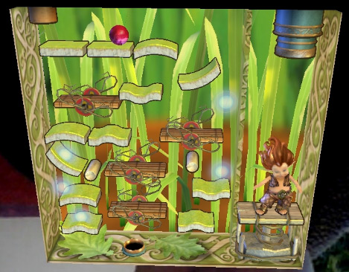
Les contrôleurs
La réalité augmenté
Consoles portables
Smartphones
Webcam

Slide 19
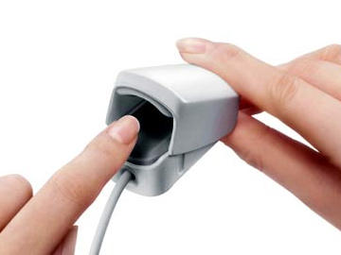
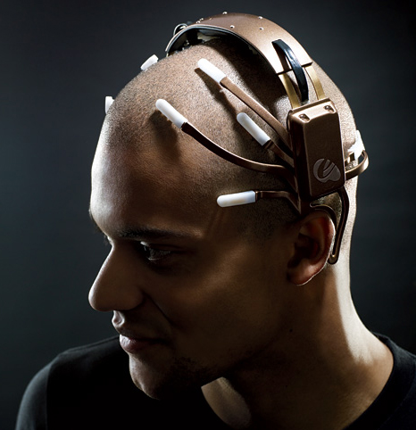
Les contrôleurs
Autres contrôleurs
Wii vitality sensor
Capteurs cérébrales

Slide 20
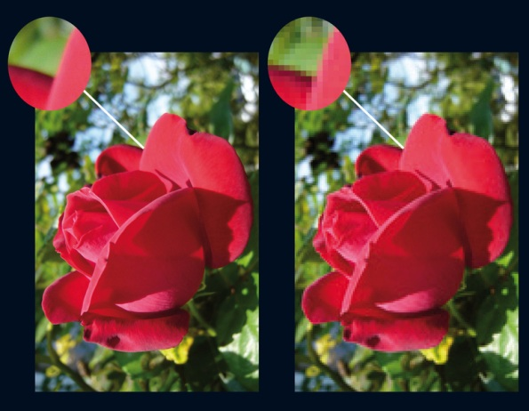
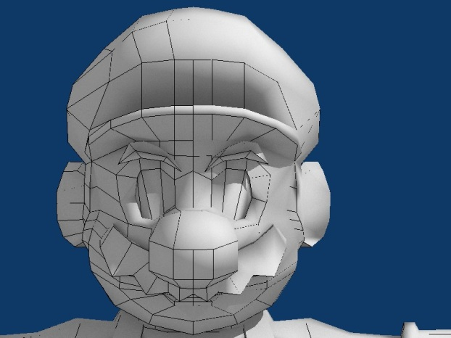
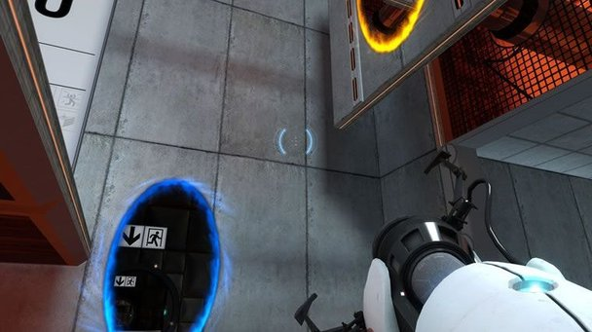
Les graphismes
3 points importants
La résolution
Le nombre de polygone
Le style graphique

Slide 21
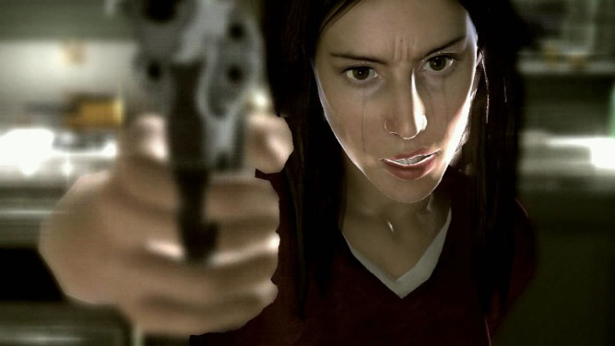
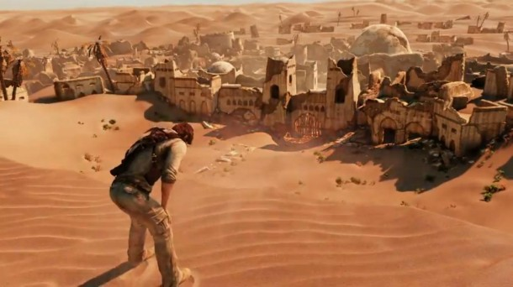
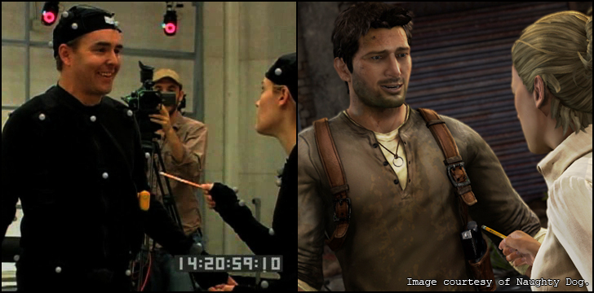
Les graphismes
Evolution de la technologie
Une meilleur résolution
Plus de polygone
Jeu plus réaliste
Motion capture

Slide 22
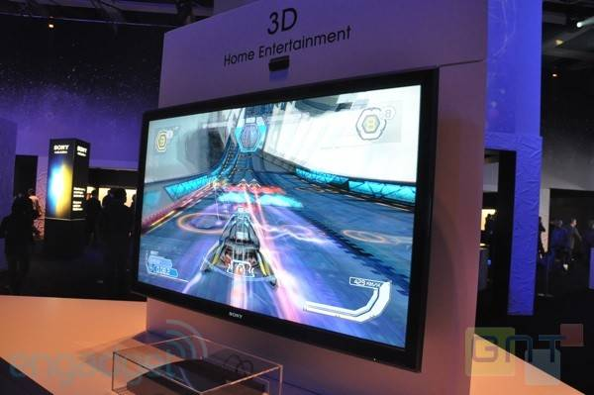
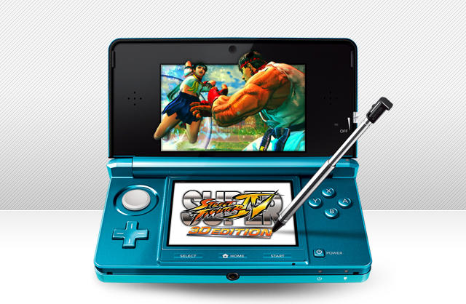
Les graphismes
La 3D
3D stéréoscopique
3D sans lunettes

Slide 23
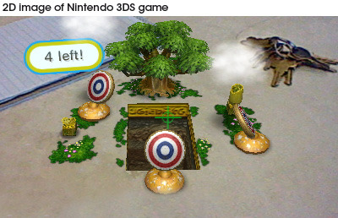
Les graphismes
La réalité augmenté

Slide 24
Les graphismes
Peu de marge d’évolution
+ de polygones = + de travail
Evolution des résolution et 3D limités par les le marché de la télévision
Réalité augmenté trop casual
Amélioration du style graphique
Retour à la 2D

Slide 25
Le son
3 principaux vecteurs :
Le doublage
Les bruitages
Les musiques d’ambiance
Au niveau du cinéma pour les grosses productions
Essentiel pour l’immersion

Slide 26
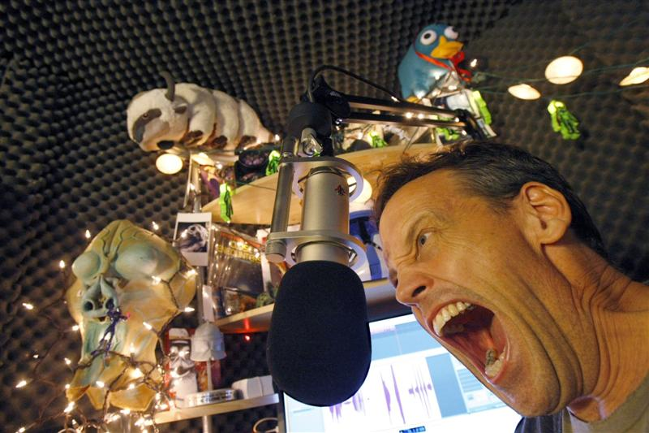
Le son
Les doublages
Souvent raté en français
Plus confortable pour le joueur
Synchronisation en dialogue et graphisme

Slide 27
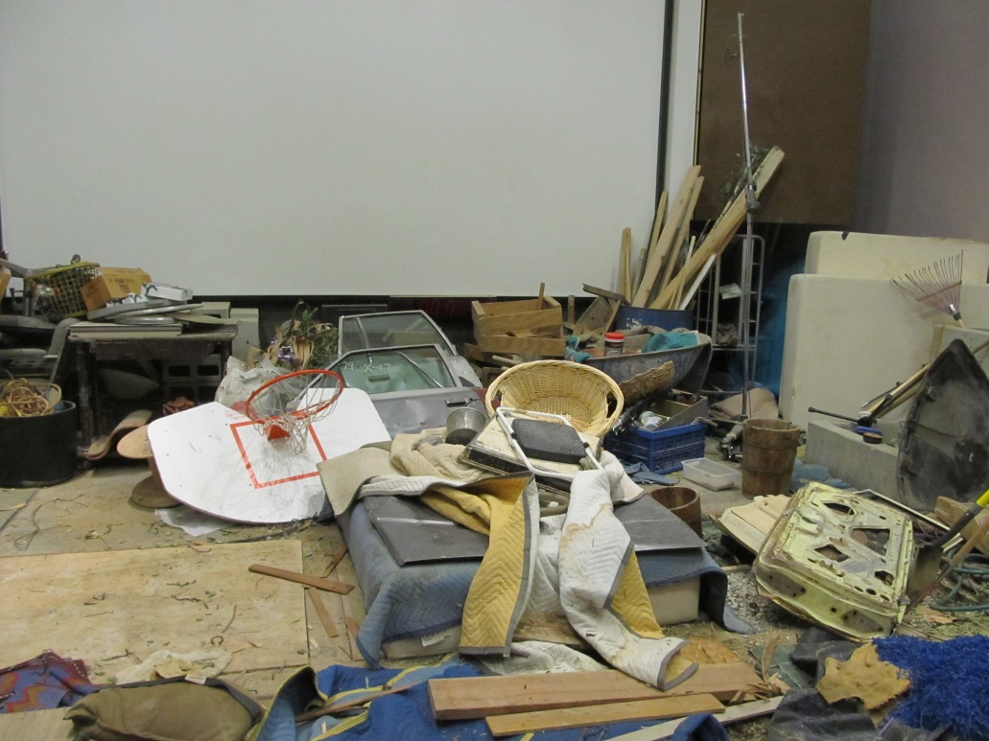
Le son
Les bruitages
Du même niveau que le cinéma
De plus en plus réalistes

Slide 28
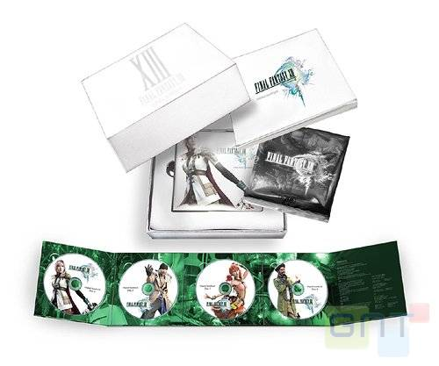
Le son
Les musiques d’ambiances
Parfois des orchestres
Parfois culte
Améliore la transmission des émotions
Mis en vente comme OST

Slide 29
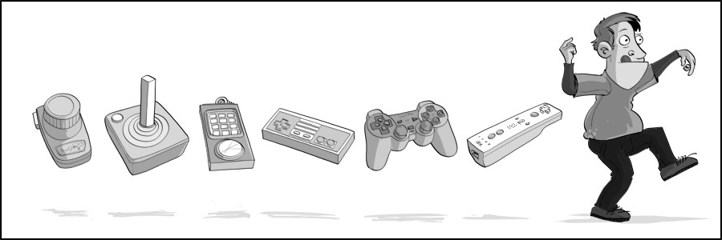
Conclusion
Marge de progression de plus en plus restreinte
Permet au grand publique de découvrir les nouvelles technologies
Plus immersives
Plus intuitives
Avenir les plus intéressant : les implants cérébraux

Slide 30
Merci de votre attention
Des question ?

